Slide 1
Implementación del enrutamiento entre VLAN
Conmutación y conexión inalámbrica de LAN. Capítulo 6

Slide 2
Objetivos
Explicar, para la satisfacción de un instructor calificado, cómo se enruta el tráfico de red entre VLAN en una red convergente
Configurar enrutamiento entre VLAN en un router para permitir las comunicaciones entre dispositivos de usuarios finales en distintas VLAN
Resolver problemas comunes de conectividad entre VLAN

Slide 3
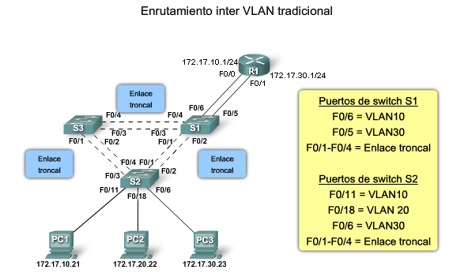
Explicar cómo se enruta el tráfico de red entre VLAN en una red convergente
Describir las opciones de enrutamiento entre VLAN

Slide 4
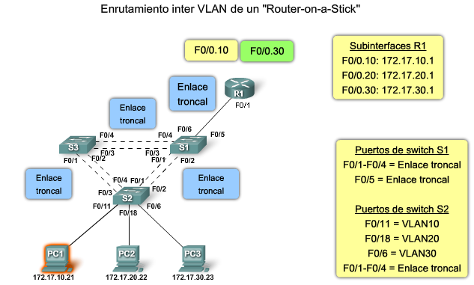
Explicar cómo se enruta el tráfico de red entre VLAN en una red convergente
Describir la función de las interfaces y las subinterfaces al admitir enrutamiento entre VLAN

Slide 5
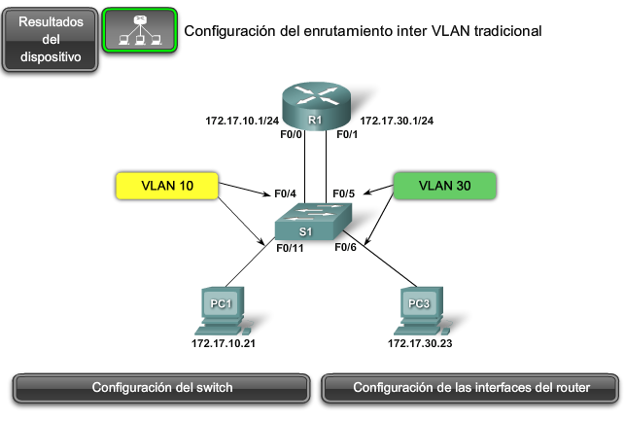
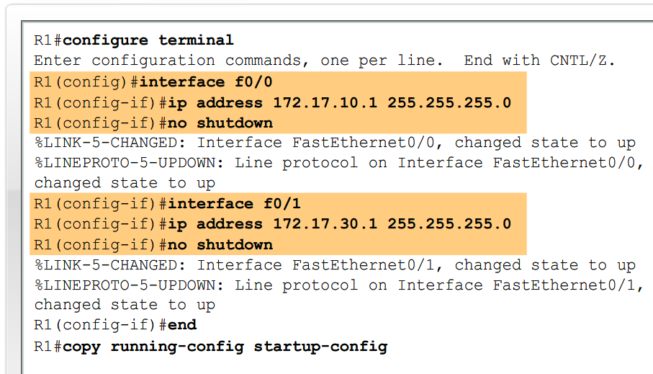
Configurar el enrutamiento entre VLAN
Describir los pasos para configurar el enrutamiento entre VLAN

Slide 6
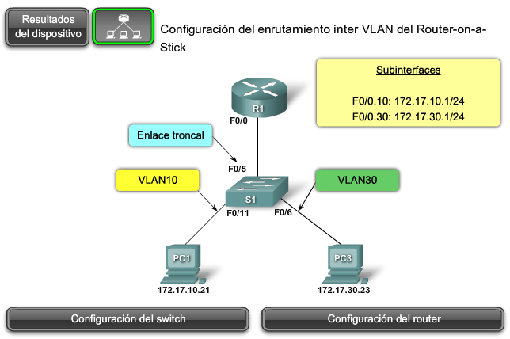
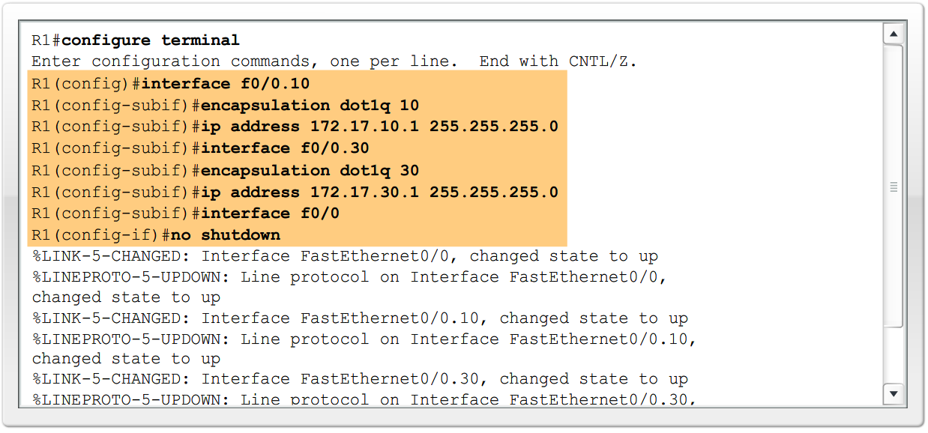
Configurar el enrutamiento entre VLAN
Describir los pasos para configurar el enrutamiento entre VLAN

Slide 7
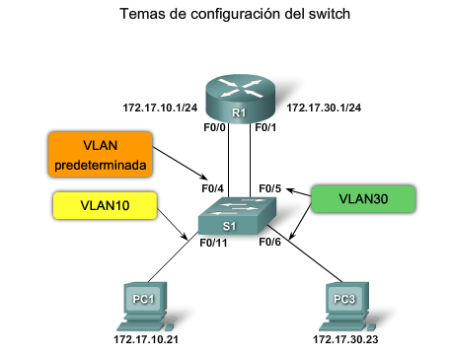
Resolver problemas comunes de conectividad entre VLAN
Describir los problemas comunes de configuración de switches

Slide 8
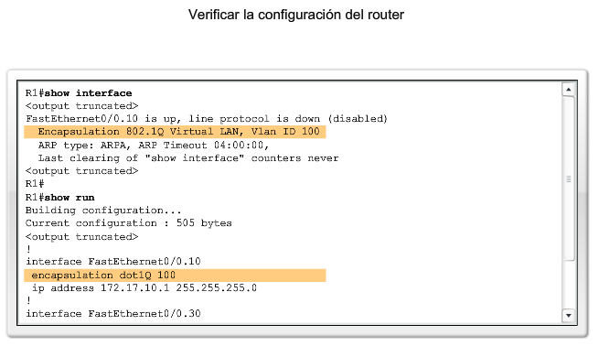
Resolver problemas comunes de conectividad entre VLAN
Describir los problemas comunes de configuración de routers

Slide 9
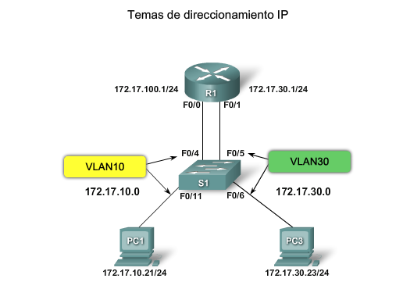
Resolver problemas comunes de conectividad entre VLAN
Describir los problemas comunes de direccionamiento IP

Slide 10
Resumen
El enrutamiento entre VLAN es el proceso para enrutar información entre VLAN.
El enrutamiento entre VLAN requiere el uso de un router o de un switch de Capa 3.
Enrutamiento tradicional entre VLAN
  Requiere interfaces de router múltiples; cada una de ellas se conecta a una VLAN distinta.

Slide 11
Resumen
Router on a stick
  Es una topología de enrutamiento entre VLAN que usa subinterfaces de routers conectadas a un switch de Capa 2.
  Cada subinterfaz se debe configurar con:
  Una dirección IP
  Número de VLAN relacionado
Configuración de enrutamiento entre VLAN
  Configurar puertos de switch conectados a un router con la VLAN correcta
  Configurar cada interfaz de router con la dirección IP y el ID de VLAN correctos
Verificar la configuración en switch y en router

